Slide 1
Windows Programming Project (WPF)
Book Manager 설명문서
201614801 김기완
201614868 이성민
Notes:
http://minheeblog.tistory.com/category/PPT

Slide 2
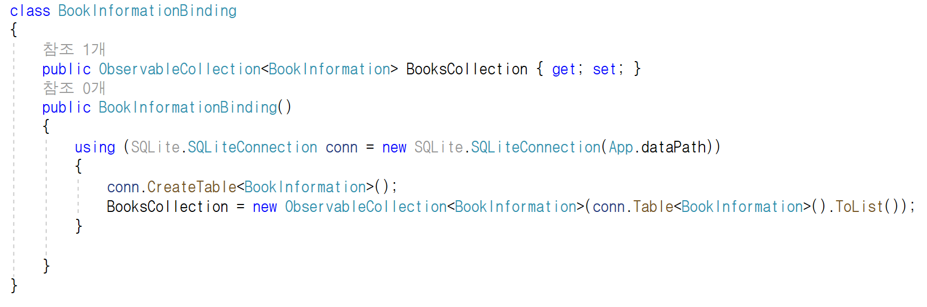
Data Binding
Windows Programming Project (WPF)
ListView
ItemSource
BookInformation
Binding
BooksCollection
BookInformationBinding.cs
1. 도서 데이터를 생성하고 관리하는 BookInformationBinding 클래스 구현
Notes:
http://minheeblog.tistory.com/category/PPT

Slide 3
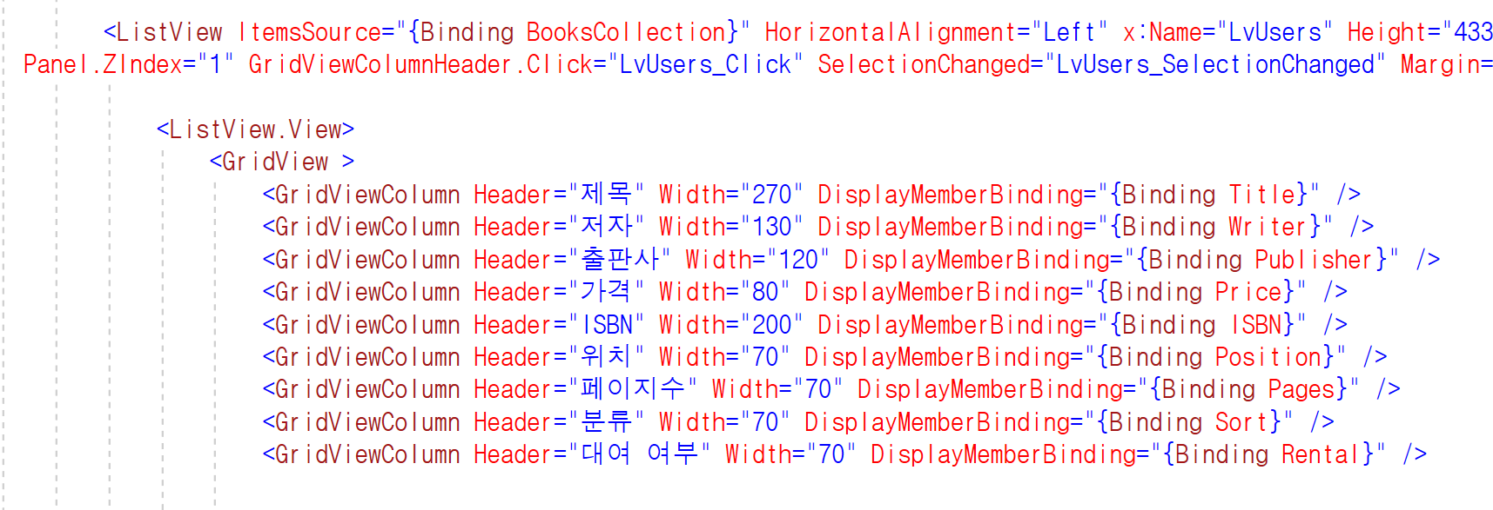
Data Binding
Windows Programming Project (WPF)
ListView
ItemSource
BookInformation
Binding
BooksCollection
MainWindow.xaml
2. 도서 데이터가 추가되었을때 연결된 ListView가 변화를 알 수 있도록 ObservableCollection 타입으로 BooksCollection Property 선언
3. ListView를 포함하는 StackPanel에서 DataContext를 생성하고 ListView의 ItemSource를 BooksCollection과 바인딩하여 Code-behind 로직 코드 없이 데이터와 ListView 동기화
Notes:
http://minheeblog.tistory.com/category/PPT

Slide 4
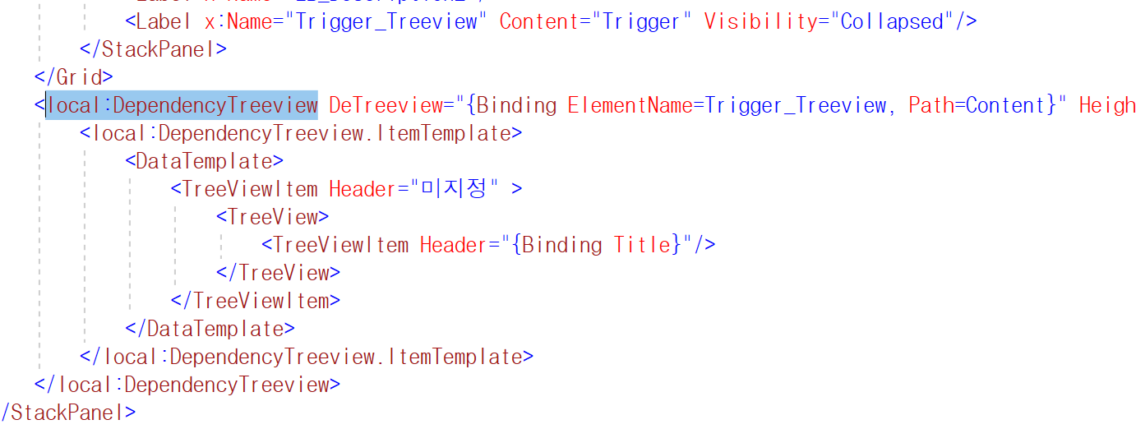
Dependency Property
Windows Programming Project (WPF)
TreeView
DependencyTreeview
DeTreeView
Trigger_Treeview
Content
MainWindow.xaml
1. 새로고침 버튼이 눌릴때 마다 Label(x:Name=Trigger_Treeview) Content에 변화가 온다.
2. TreeView의 변화가 Label(x:Name=Trigger_Treeview) Content 상태와 연결시키기 위해 TreeView의 파생 클래스로 DependencyTreeview 구현
Notes:
http://minheeblog.tistory.com/category/PPT

Slide 5
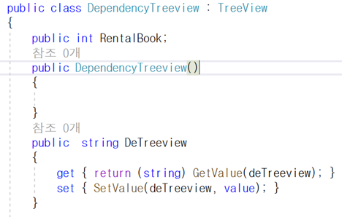
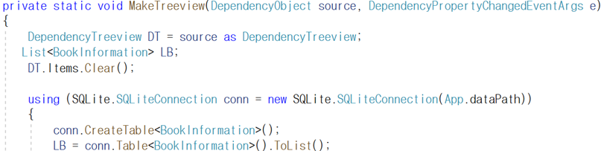
Dependency Property
Windows Programming Project (WPF)
TreeView
DependencyTreeview
MainWindow.xaml
DeTreeView
Trigger_Treeview
Content
DendencyTreeview.cs
3. DenpendencyTreeview의 deTreeview Dependency Property는 String 타입으로 Label.Content가 변화할 때 마다 MakeTreeview를 실행 (DenpendencyTreeview.cs)
4. MainWindow.xaml에서는 Label(x:Name=Trigger_Treeview)의 Content를 Source로, DependencyTreeview의 DeTreeview를 Target으로 바인딩하여 Code-behind 에 로직 코드 없이 TreeView(DependencyTreeview)를 구현함
Notes:
http://minheeblog.tistory.com/category/PPT

